Slide 1
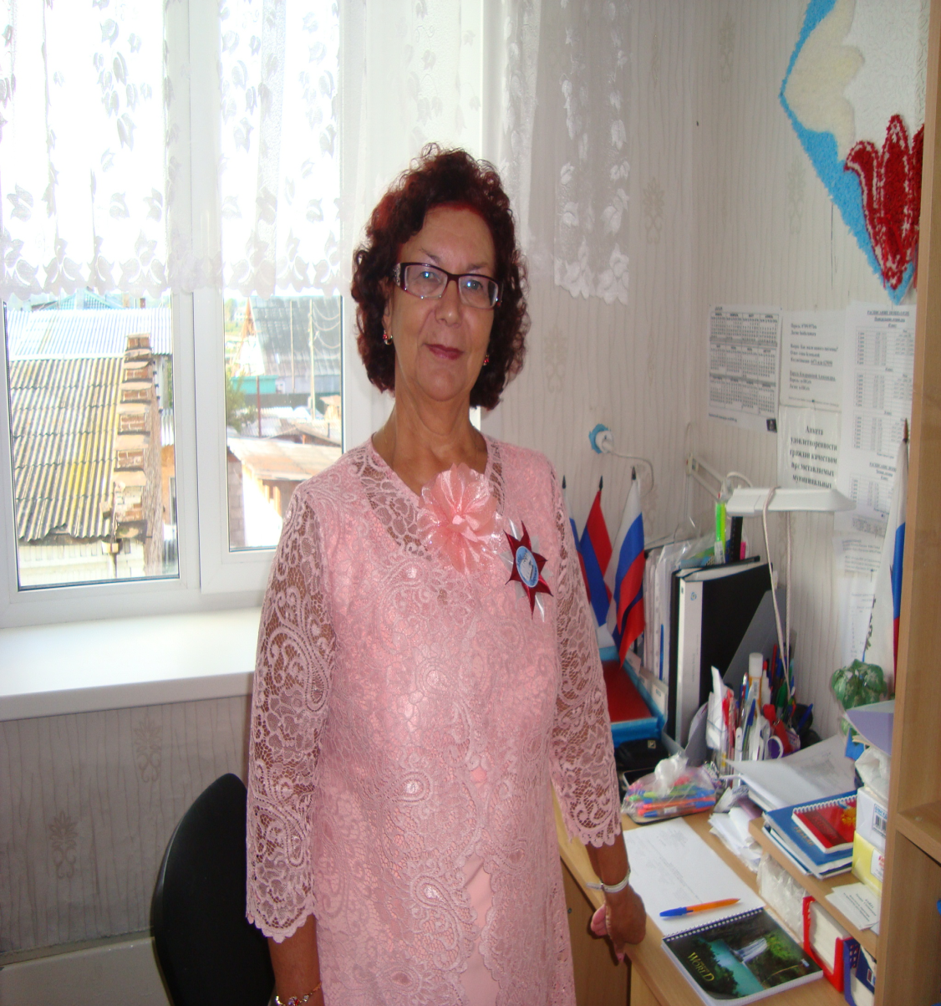
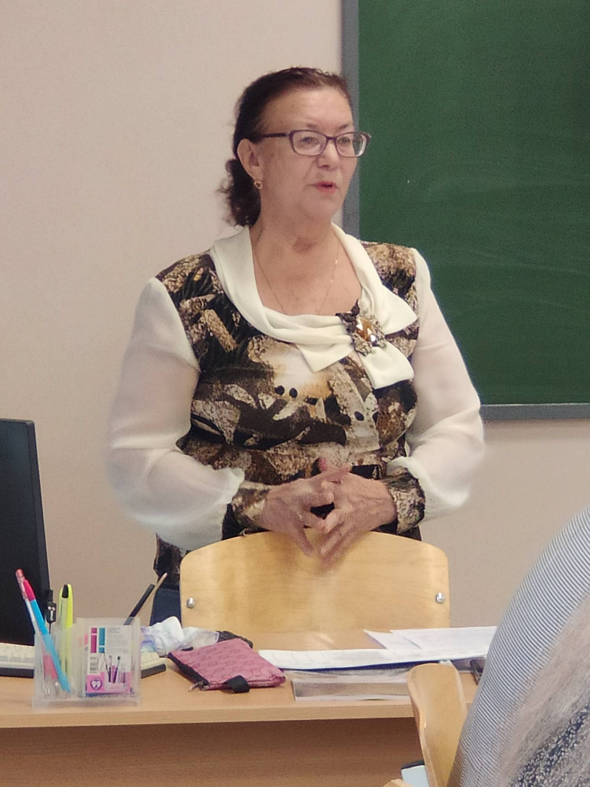
БАЙДА Тамара Степановна, Руководитель ММО
социальных педагогов

Slide 2
Публичный отчет за 2024 -2025 учебный год ММО социальных педагогов Артемовского муниципального округа

Slide 3
Методическая тема: Непрерывное образование педагога инновационном пространстве – основа достижения современного качества образования и воспитания в условиях реализации обновленных ФГОС , ФОП и приоритетного проекта «Образование».

Slide 4
1. Цели и задачи ММО социальных педагогов.
обеспечить условия для совершенствования уровня профессионального мастерства социа-льных педагогов по проблеме поддержки и сопровождения учащихся и их семей; повышение качества образования обучающихся в свете реализации ФГОС.

Slide 5
2. Посещаемость участников ММО
Дата проведения | 28.10. 2024 | 05.12. 2024 | 10.01. 2025 | 19.02. 2025 | 26.03. 2025 | 09.04. 2025 | 14.05. 2025
Количество участников | 12 | 9 | 5 | 9 | 8 | 14
Из 17 ОУ на 6 заседаниях ММО должно было присутствовать 104 члена ММО, по факту - работало только 57, это составило 50% участия социальных педагогов

Slide 6
3. Основные направления и мероприятия, формы и их эффективность.
Повышение профессиональной компетентности социальных педагогов;
Формирование мотивации профессионального роста социальных педагогов через
участие в Педагогических чтениях – и выступлениях на заседаниях ММО;
Развитие функциональной грамотности обучающихся – помощь педагогам и классным руководителям:
Информационное совещание, обучающий семинар, мастер –класс, круглый стол, педагогические чтения, методический практикум.

Slide 7
4. Проблемы.
1. Проблема 100% состава участников на заседании ММО;
2. Проблема повышения квалификации членов ММО.
3.Проблема по выдвижению и подготовке участников конкурсов профессионального мастерства;
4. Проблема социального партнерства с ОПДН ОМВД России по АМО.

Slide 8
5.Перспективы, планирование
В 2025-2026 учебном году необходимо активизировать работу ММО, предусмотрев
при планировании работы на следующий год использование активных форм с выездом в образовательные учреждения АМО.

Slide 9
5.Перспективы, планирование
формирование у учащихся чувства любви и уважения к Родине, развитие интереса к истории, культуре и традициям страны, воспитание чувства долга и готовности к защите Отечества.

Slide 10
Некоторые направления работы:
Изучение истории и традиций. Память о героях Связь поколений Творческие проекты Военно-спортивные мероприятия

Slide 11
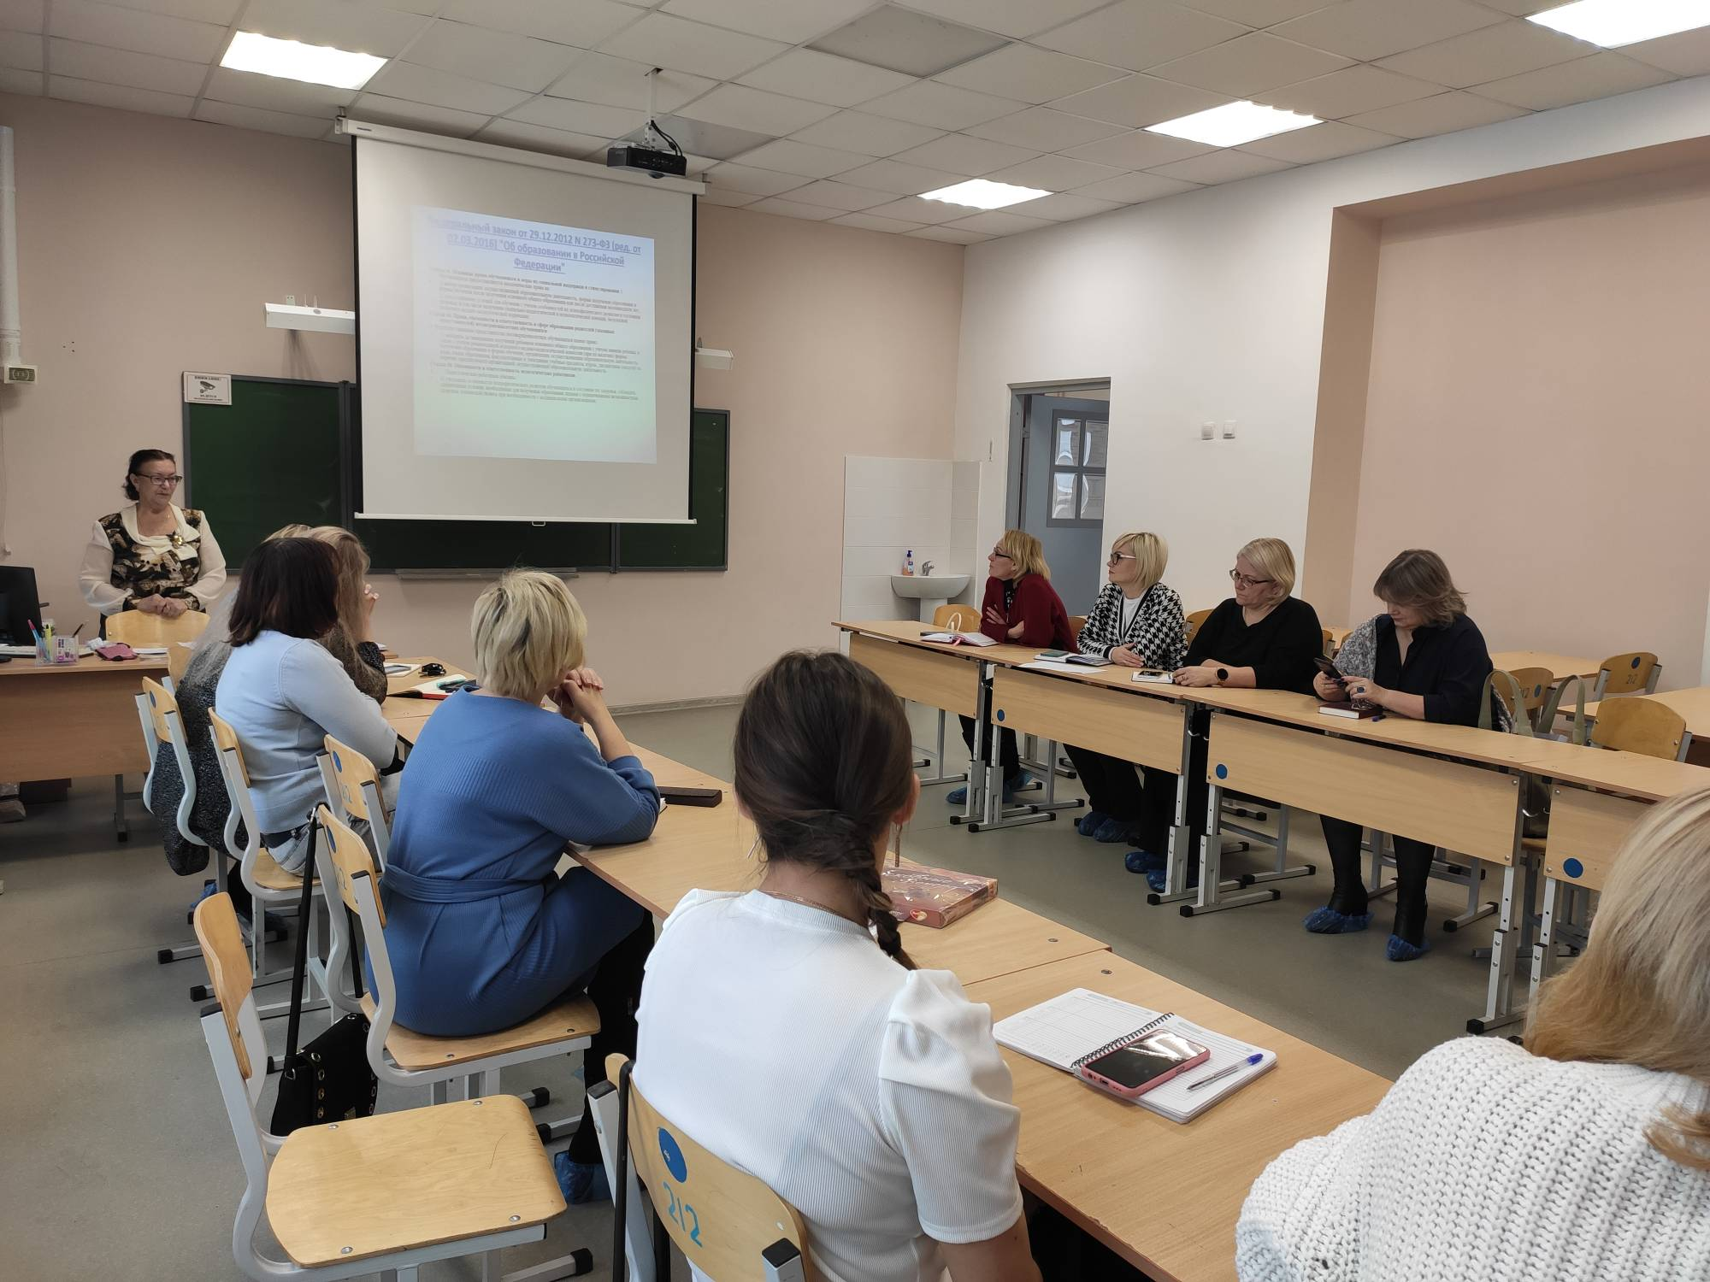
ФОТОРЕПОРТАЖ с заседаний ММО СП.

Slide 12
